Slide 1
FLEMING
Melhor Saúde

Slide 2
Problema
Altos Custos
Cobertura Limitada
Problemas de Agenda

Slide 3
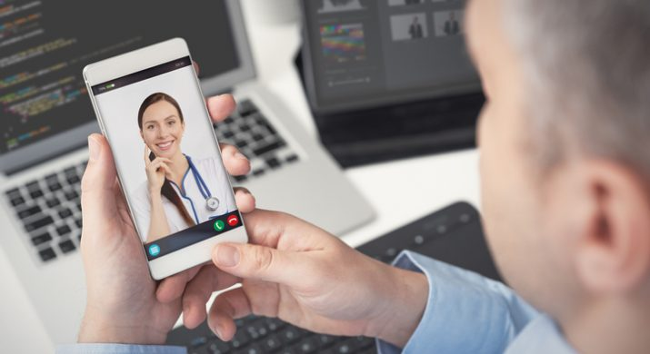


Mercado
Faturamento anual de US$ 35,46 bi em 2020
Expectativa de Faturamento Anual de US$ 80,61 bi até 2025
Fonte: https://www.marketdataforecast.com/market-reports/telemedicine-market

Slide 4
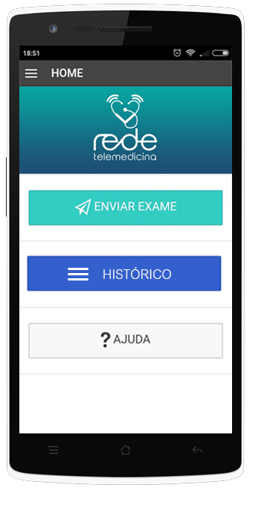
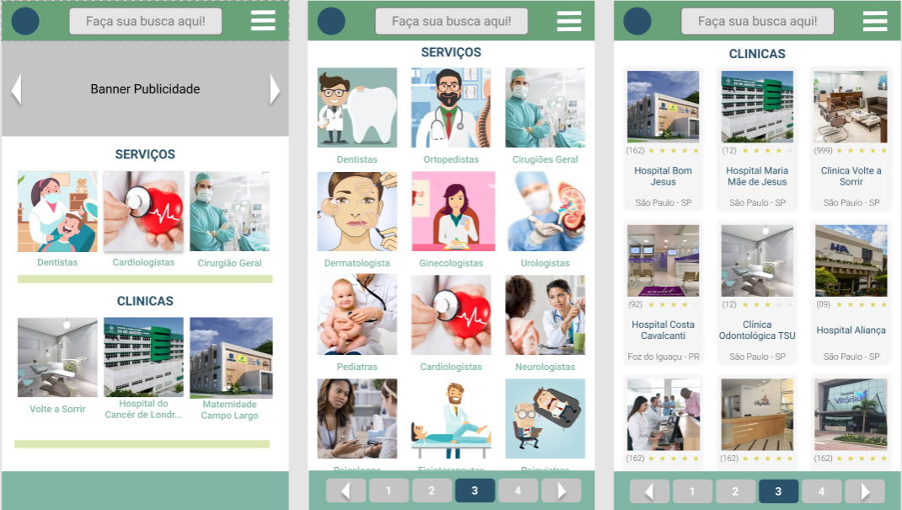
Solução
Conectar Pacientes e Clientes
Facilitar o Agendamento de Consultas
Maior Oferta de Especialista e Menores Custos

Slide 5

Modelo de Negocio
Assinatura Mensal para Clinicas, Hospitais e Farmácia
Anúncios, Publicidades e Notificações
Custos por Agendamento, Tele Consulta e Prontuário Digital

Slide 6
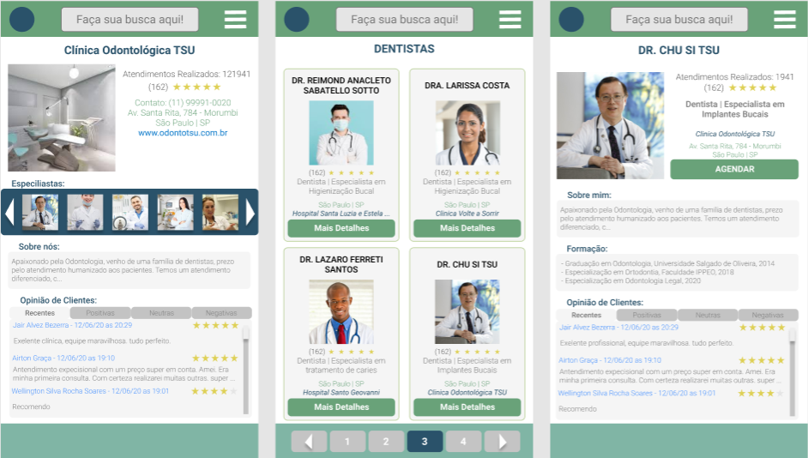
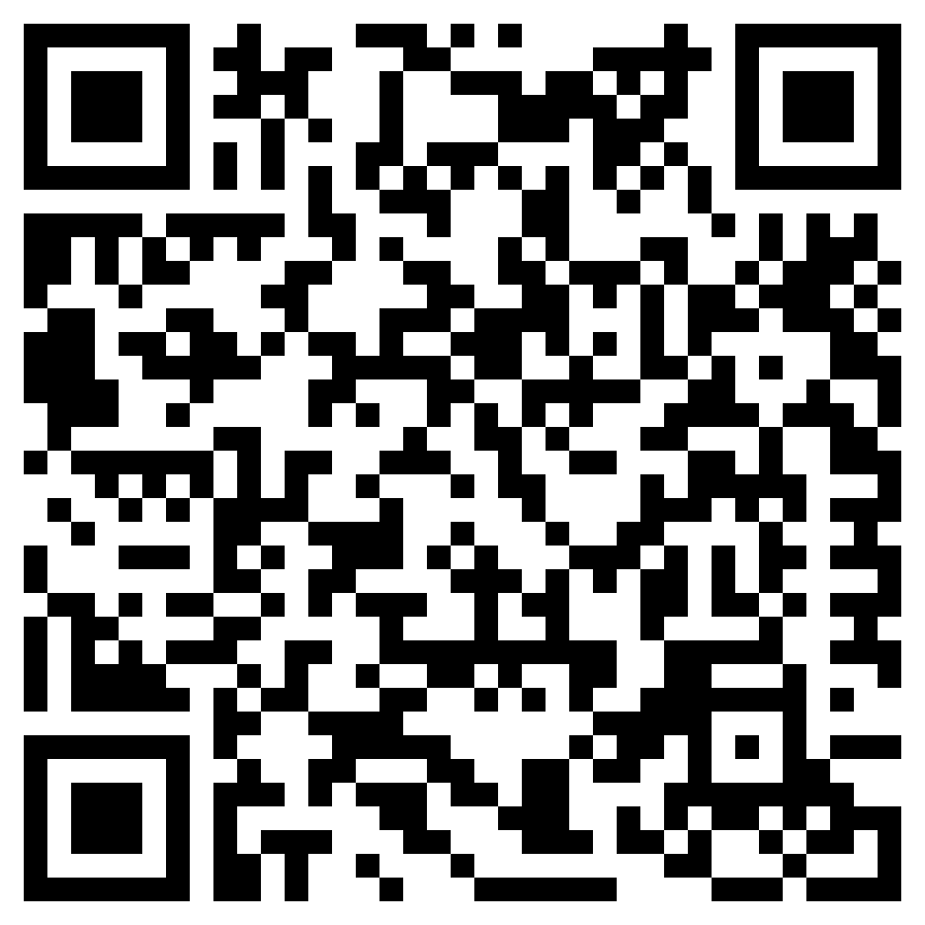
Protótipos
Protótipo Completo

Slide 7
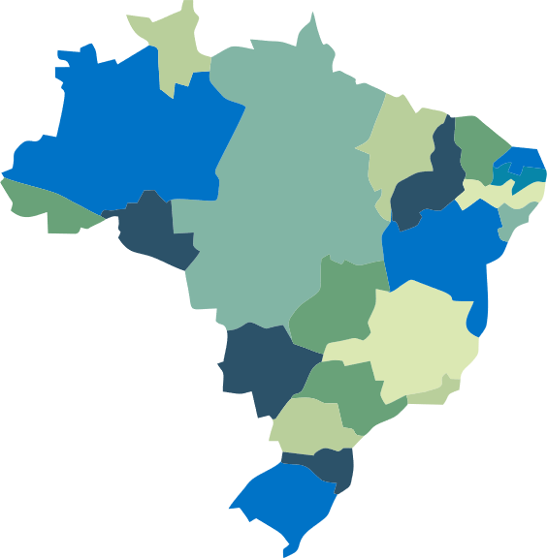


Diferenciais
Aplicável em todo o território brasileiro
Multiplataforma de fácil implementação
Tudo integrado em uma única aplicação, contendo uma Marketplace, agenda medica e Prontuário digital

Slide 8






Concorrências

Slide 9
RoadMap
MVP
Ideação
Divulgação da Empresa em São Paulo
Aceleração em Outros Estados
Vendas de Medicamentos na Plataforma
Histórico de Consultas

Slide 10




Equipe
CO-Founder
Robson Diniz
RM82684
CO-Founder
Júlio Urnau
RM83497
CO-Founder
Gabriel Biasoli
RM81371
CO-Founder
Felipe Moraes
RM82689

